Slide 1
VRIJEME I KLIMA
Vrijeme i klima

Slide 2
Nakon današnjeg sata moći ćeš...
opisati atmosferu te položaj i važnost troposfere
opisati vrijeme subjektivno i objektivno
obrazložiti važnost prikupljanja podataka o vremenu i važnost vremenske prognoze

Slide 3
Atmosfera
Jeste li se ikada zapitali što je zrak?
Vidimo li zrak? Možemo li ga na neki način osjetiti?
ATMOSFERA – Zemljin zračni omotač.

Slide 4
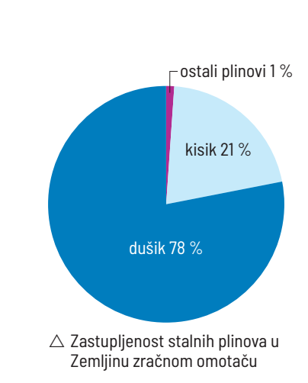
Proučite grafički prikaz lijevo. Koji su plinovi najzastupljeniji u atmosferi? U čemu je značenje dva najzastupljenija plina?

Slide 5
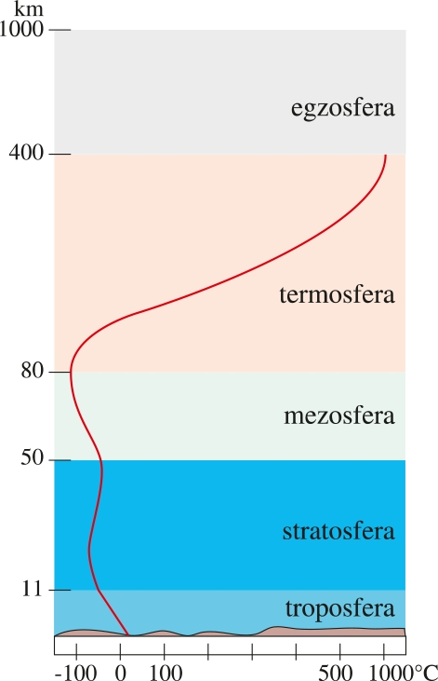
TROPOSFERA
Proučite sliku koja prikazuje slojeve atmosfere.
Odgovorite: Što je troposfera?
TROPOSFERA –
najniži sloj atmosfere.
Slojevi atmosfere

Slide 6
Pročitajte tekst u udžbeniku (str. 8-9) te odgovorite na pitanja s listića.
LISTIĆ
1. Postoji jasna granica atmosfere. T N
2. Porastom nadmorske visine zrak postaje rjeđi. T N
3. Troposfera je najniži, prizemni sloj atmosfere. T N
4. Troposfera je najgušći sloj zračnog omotača. T N
5. Troposfera je gušća na polovima. T N
6. Vremenske promjene zbivaju se u troposferi. T N

Slide 7
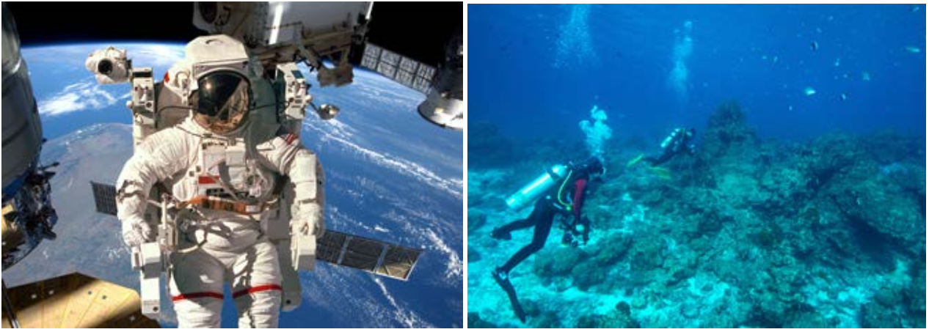
Pogledajte ove fotografije.
Što prikazuju? Objasnite zašto astronauti nose skafandere, a ronioci boce s kisikom?

Slide 8
VRIJEME
Pogledajte kroz prozor. U paru raspravite i prokomentirajte ova pitanja.
Kakvo je vrijeme sada?
Sjećate li se kakvo je vrijeme bilo jučer?
Razlikuju li se vaši odgovori? Zašto?

Slide 9
VRIJEME – trenutačno stanje atmosfere nad nekim mjestom.
sunčano, vedro, kišovito, vjetrovito
nestalno, promjenjivo

Slide 10
KLIMA
KLIMA – prosječno stanje atmosfere nad nekim mjestom.
klimatske elemente (temperatura zraka, tlak zraka, vjetar- brzinu i smjer, vlažnost zraka, naoblaka i padaline) pratimo kroz najmanje 30 godina da bismo utvrdili klimu nekog područja
mjerenja – meteorološke postaje

Slide 11
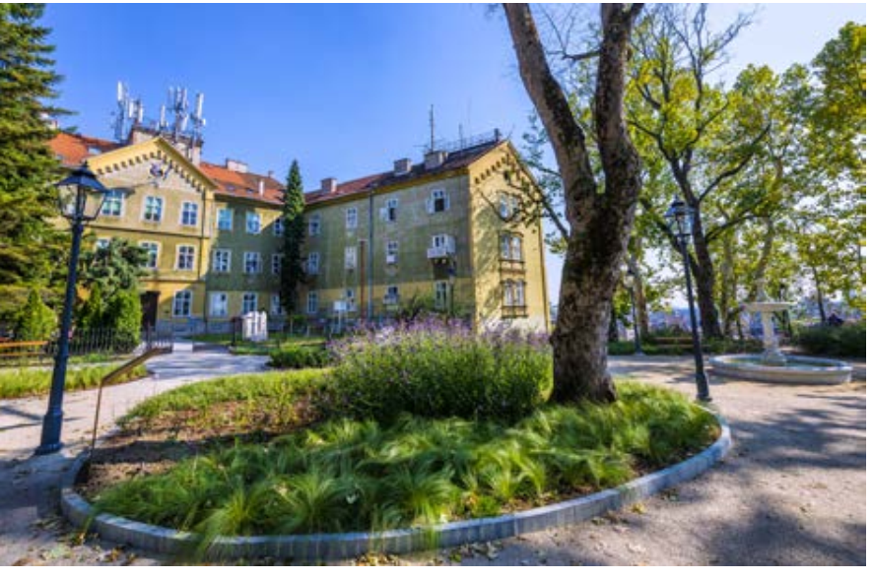
Državni hidrometeorološki zavod (Zagreb)
http://meteo.hr/

Slide 12
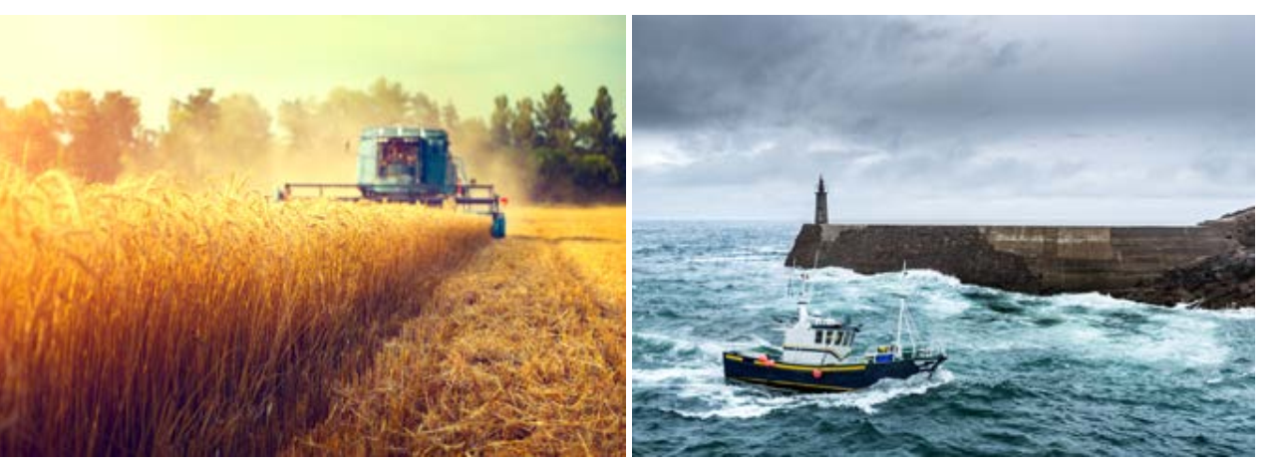
VREMENSKA PROGNOZA
stručno predviđanje vremena
meteorolozi
meteorologija
Gledate li vremensku prognozu? Koje klimatske elemente sadrži vremenska prognoza? Zašto nam je važno znati kakvo će vrijeme biti? Navedite primjere ljudskih djelatnosti koje ovise o vremenu! Jesu li vremenske prognoze precizne? O čemu ovise? Pokušajte predvidjeti kakvo će biti vrijeme sutra.

Slide 13
Zadatak
Posjeti stranicu http://meteo.hr/
Pronađi podatke za svoje naselje - danas i sutra i zabilježi ih u bilježnicu.
Napiši/nacrtaj svoju prognozu koristeći dogovorene simbole.

Slide 14
Izradila
Marija Ros Kozarić, prof.geologije i geografije

